Slide 1
Урок —
навчальна конференція
вч. Назаренко С.Ф.

Slide 2
Конференції можна проводити практично з усіх навчальних предметів і виходити за межі навчальних програм. У них можуть брати участь учні паралельних класів, учителі, представники науки, мистецтва й виробництва, учасники війни, ветерани праці.

Slide 3
Навчальна конференція може бути використана для узагальнення матеріалу з будь-якого розділу програми. Вона вимагає тривалої підготовчої роботи (проведення спостережень, узагальнення матеріалів екскурсій, здійснення дослідів, вивчення літературних джерел тощо).

Slide 4
Якими можуть бути теми уроків — навчальних конференцій?
Узагальнення результатів проведених досліджень, дослідів.
Узагальнення матеріалів екскурсії.
Захист різних точок зору на суперечливі проблеми.
Презентація наукових робіт учнів (підготовка до МАН).

Slide 5
Урок — навчальна
конференція забезпечую:
навчальний процес є цілісною взаємодією двох рівноправних її учасників-учня та вчителя;
Основна мета-розвиток особистості та різноманітних форм мислення кожного учня;
Позиція вчителя зорієнтована на особистість учня;переважають організаційні та стимулюючі функції;
Стиль спілкування-демократичний,ініціатива учнів підтримується;
У пізнавальній діяльності на перший план висуваються творчі й реконструктивні завдання,які визначають вибір репродуктивних завдань;

Slide 6
цілі й завдання розробляються спільно вчителем і учнями;
Основними формами навчання є групова та індивідуальна,що грунтується на довірі до дитини,переконанні у її здатності відповідати за себе,на стимуляції почуття гідності й самоповаги;
Максимальне залучення до навчання власного досвіду учнів,їхнього мислення,фантазії;
Основи мотивації учнів складає досягнення успіху і самореалізації особистості.

Slide 7
Конференція
«Наш край у другій
половині ХІХ ст»
9 клас
вч. Назаренко С.Ф.

Slide 8
Правова конференція
10 клас
вч. Назаренко С.Ф.

Slide 9
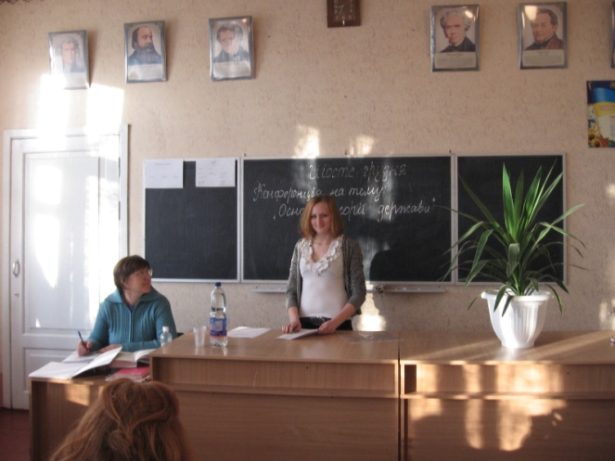

Slide 10
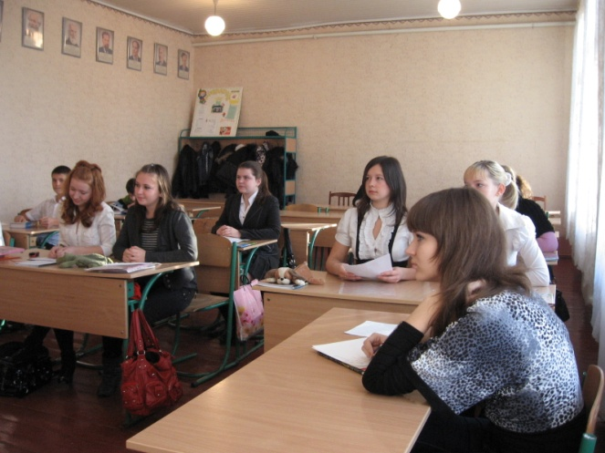

Slide 11
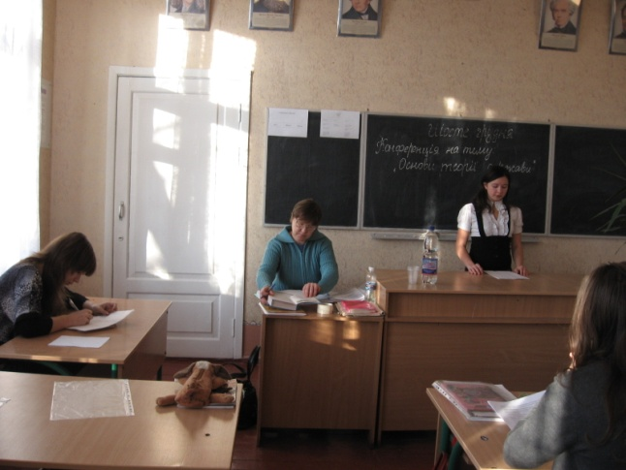

Slide 12
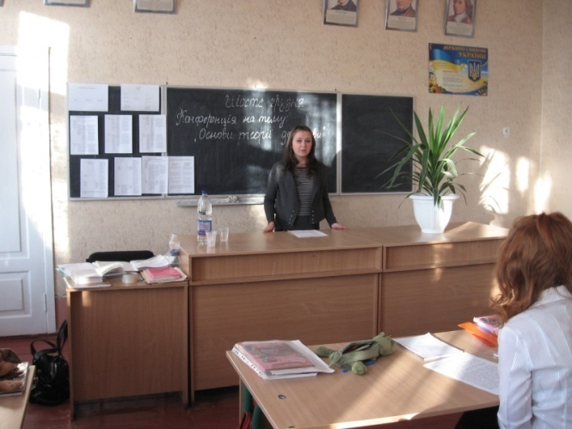

Slide 13
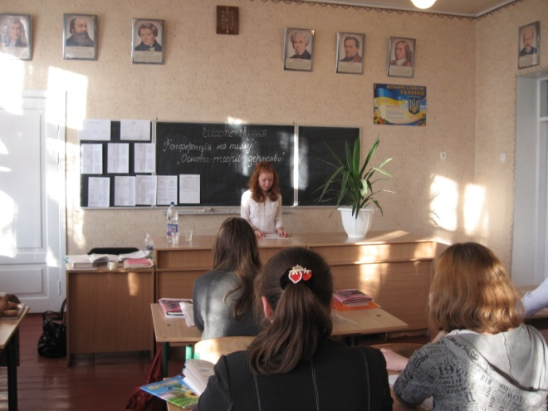

Slide 14
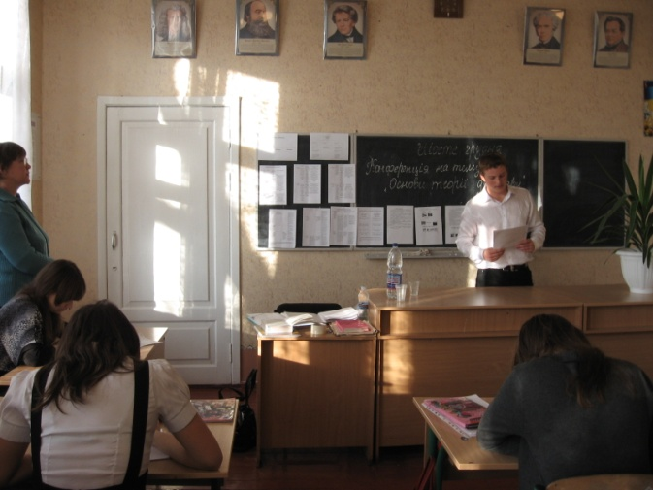

Slide 15
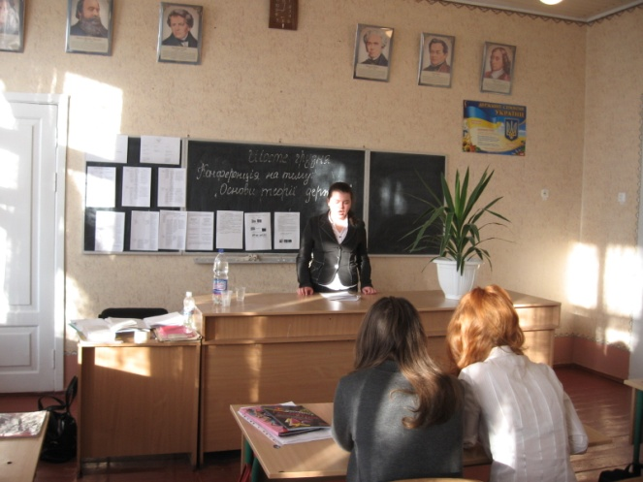

Slide 16
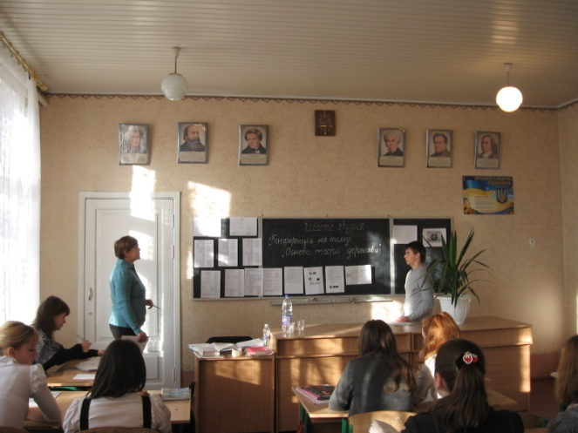

Slide 17
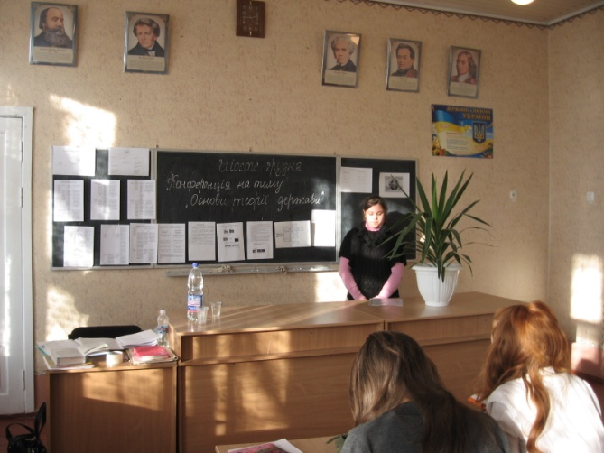

Slide 18
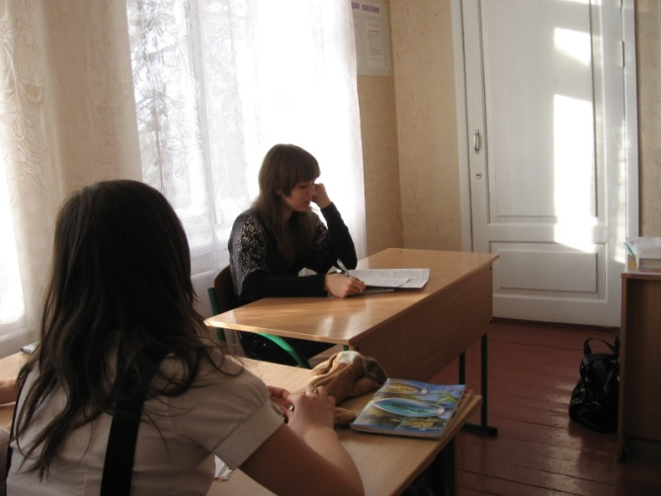

Slide 19
Конференція
«Права дитини»
11 клас
вч. Назаренко С.Ф.

Slide 20
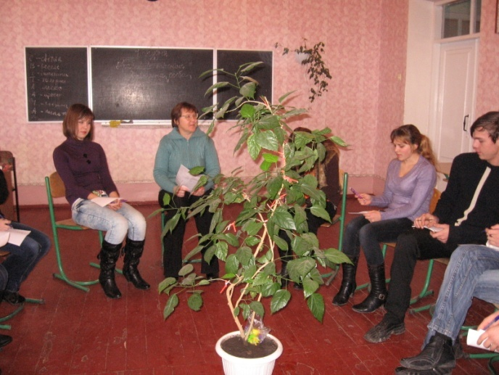

Slide 21
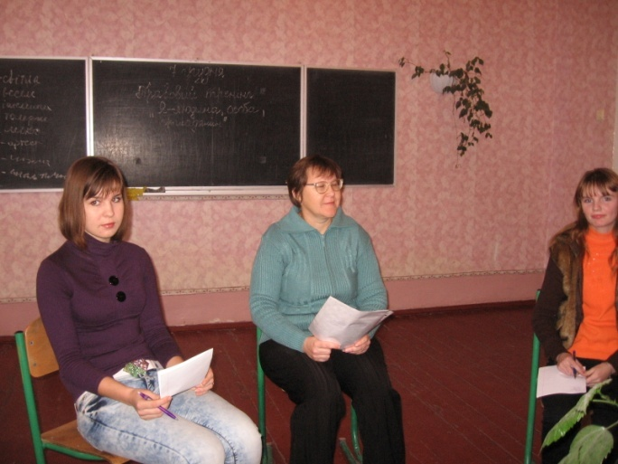

Slide 23
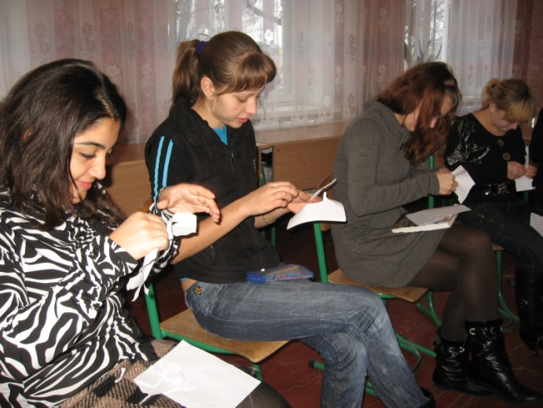

Slide 24
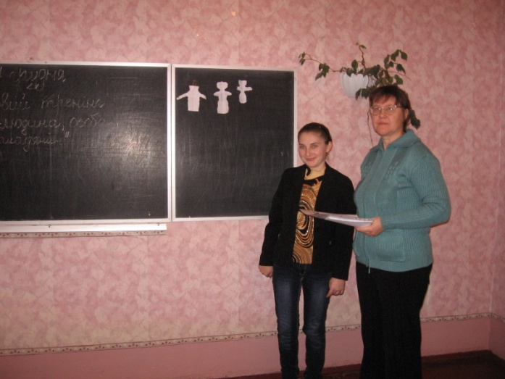

Slide 25
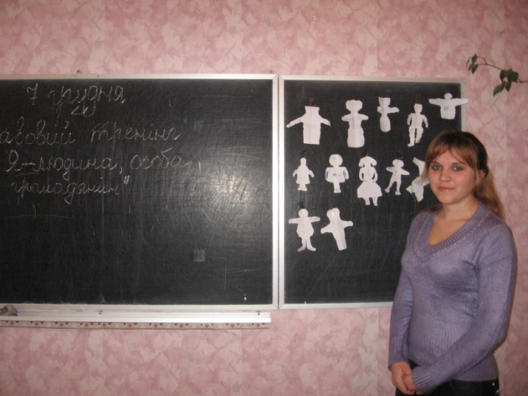

Slide 26
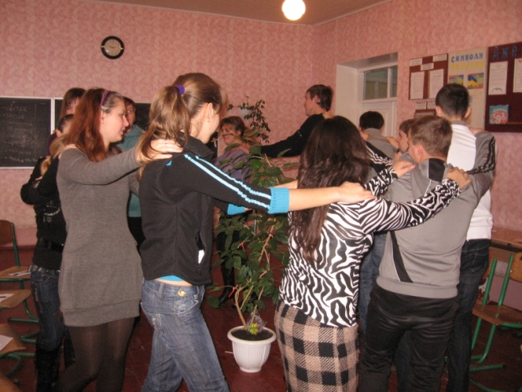

Slide 27
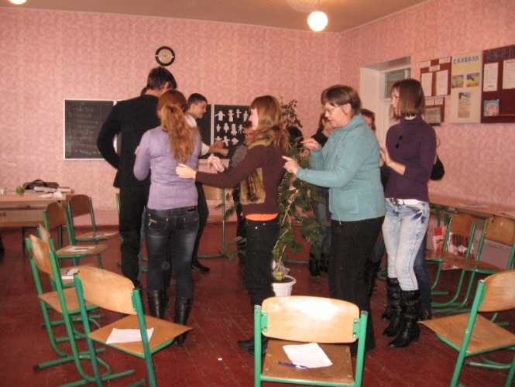

Slide 28
Конференція
«Теорія держави
та права»
10 клас
вч. Назаренко С.Ф.

